Slide 1
ЛЕКЦІЯ 4
ТЕМА.ПРОЕКТУВАННЯ ЕЛЕКТРИЧНОЇ ЧАСТИНИ ПІДСТАНЦІЙ
ПЛАН
1 Класифікація підстанцій у системах електропостачання
сільськогосподарських споживачів
2 Типові схеми первинних кіл комутації підстанцій

Slide 2
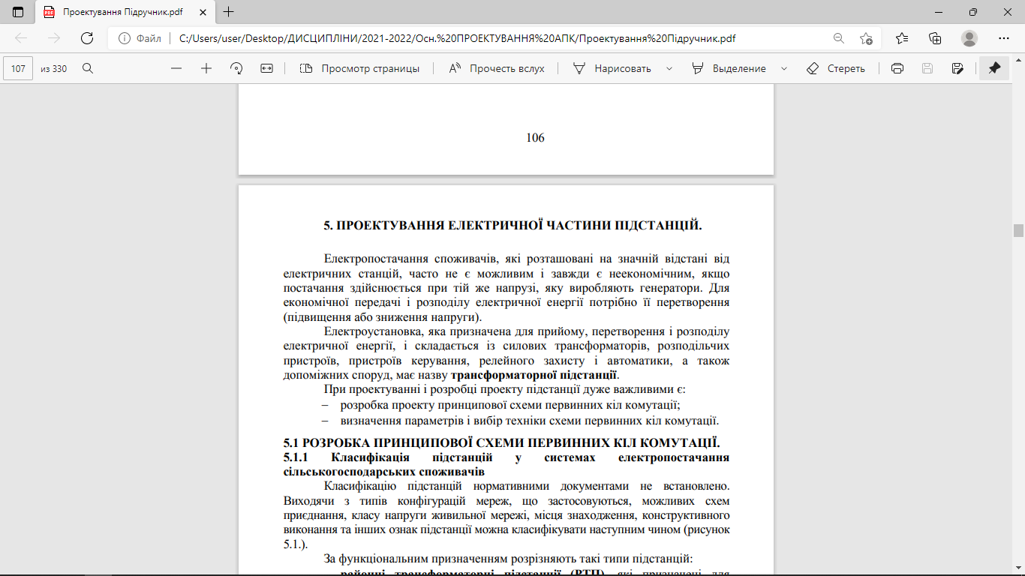

Slide 3
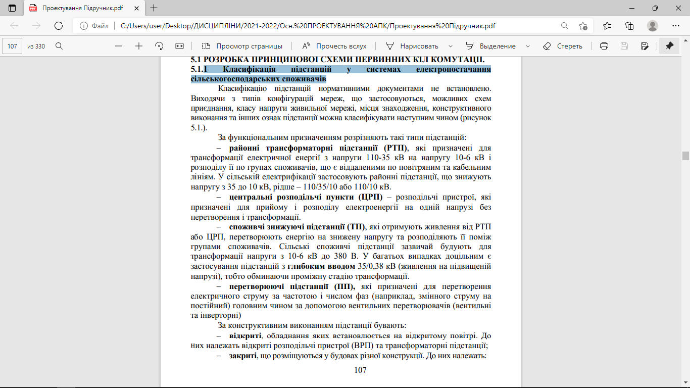
1 Класифікація підстанцій у системах електропостачання
сільськогосподарських споживачів

Slide 4
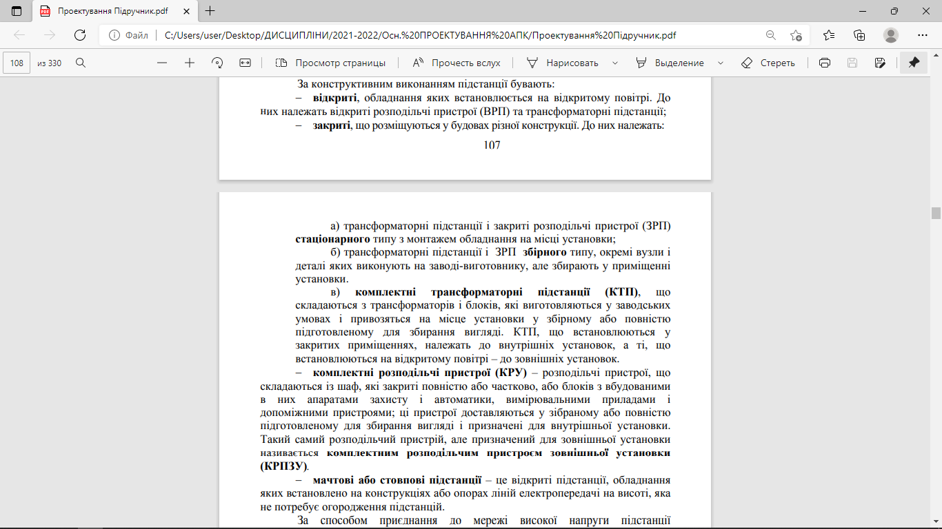

Slide 5
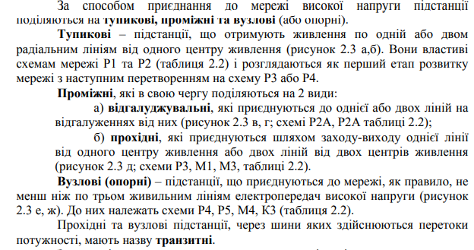

Slide 6
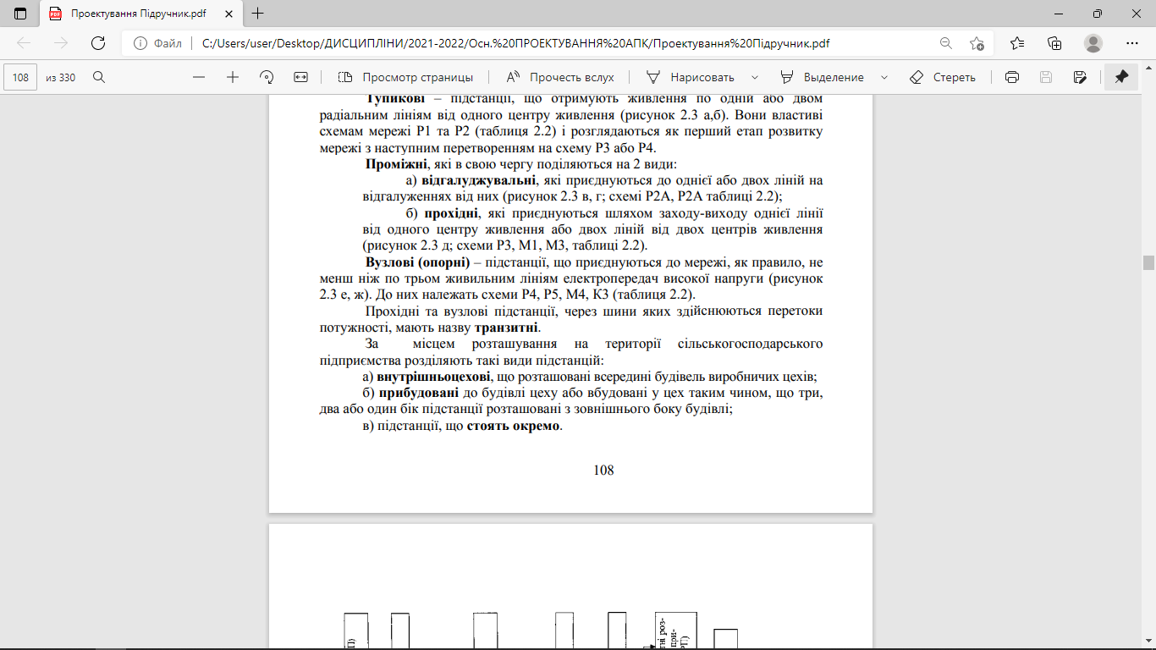

Slide 7
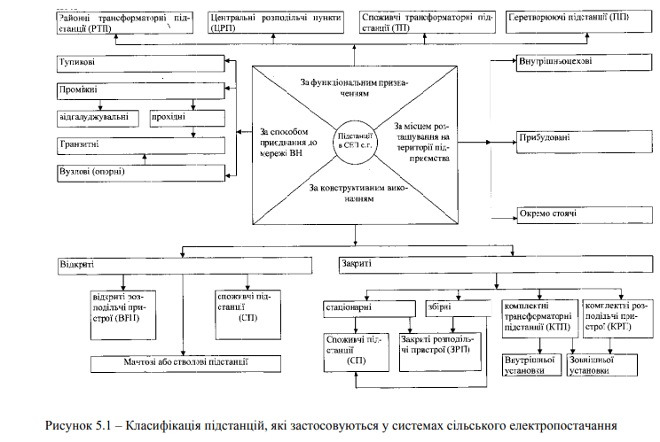

Slide 8
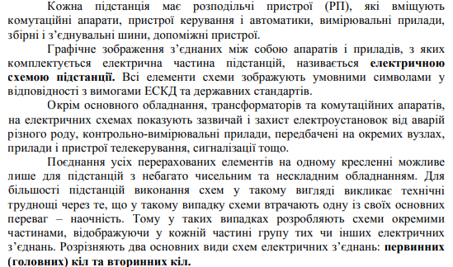
2 Типові схеми первинних кіл комутації підстанцій

Slide 9
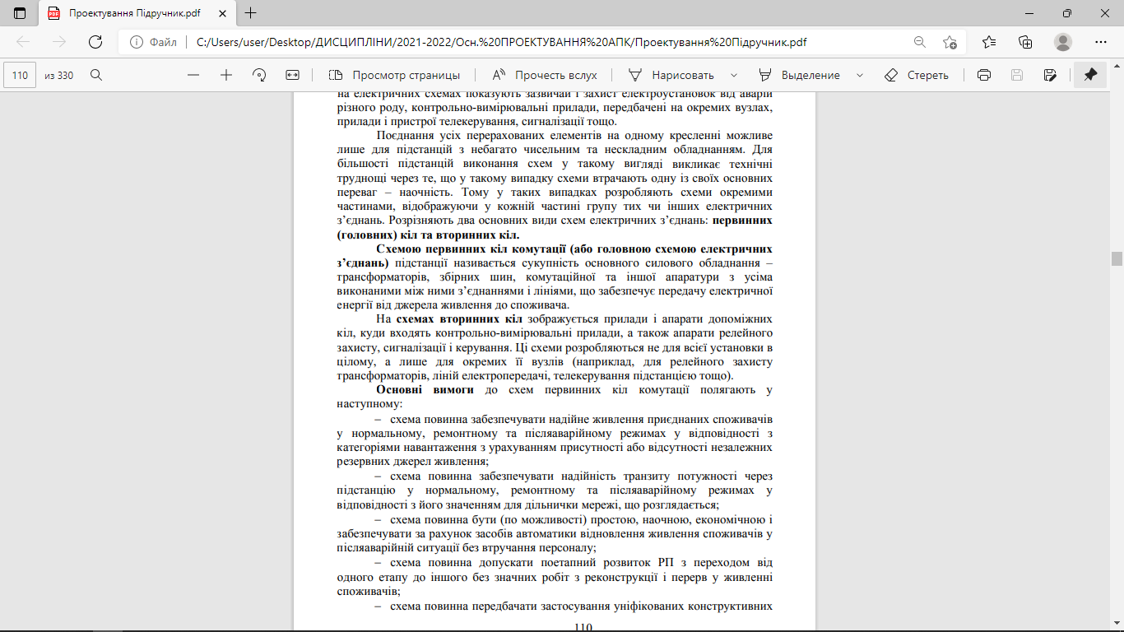

Slide 10
Схеми з’єднання шин. З розвитком будівництва і досягнення необхідної надійності РП історично виникла чарунка з подвійною системою збірних шин. Схеми підстанцій з двома системами збірних шин дозволяють ремонтувати збірні шини без переривання живлення споживачів, виділяти одну систему шин для випробування обладнання і ліній, здійснювати різноманітні групування кіл і приєднань і швидко відновлювати живлення споживачів при пошкодженні однієї системи шин.
Для електропостачання сільських районів і споживачів застосовують
комплектні трансформаторні підстанції (КТП і РП), головні переваги яких:
скорочення обсягів і термінів проектування і будівельно-монтажних робіт, економія трудових витрат, підвищення надійності праці і безпеки обслуговування, зручність і швидкість розширення або реконструкції.

Slide 11
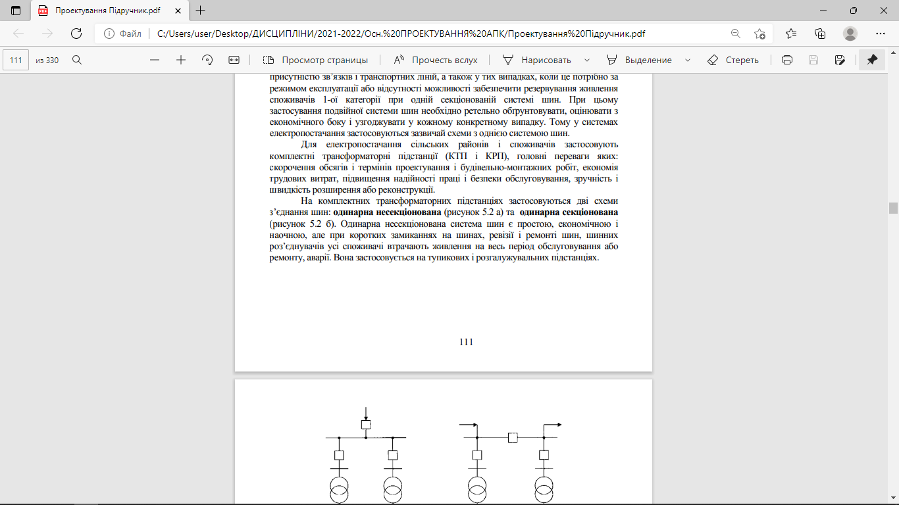
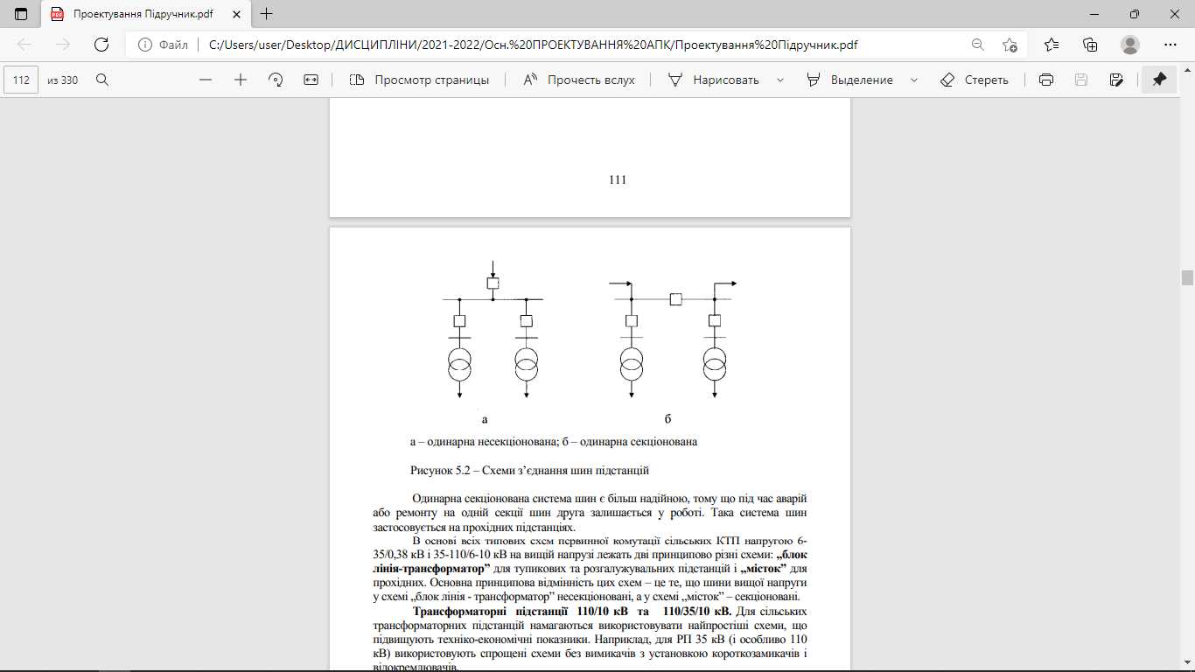

Slide 12
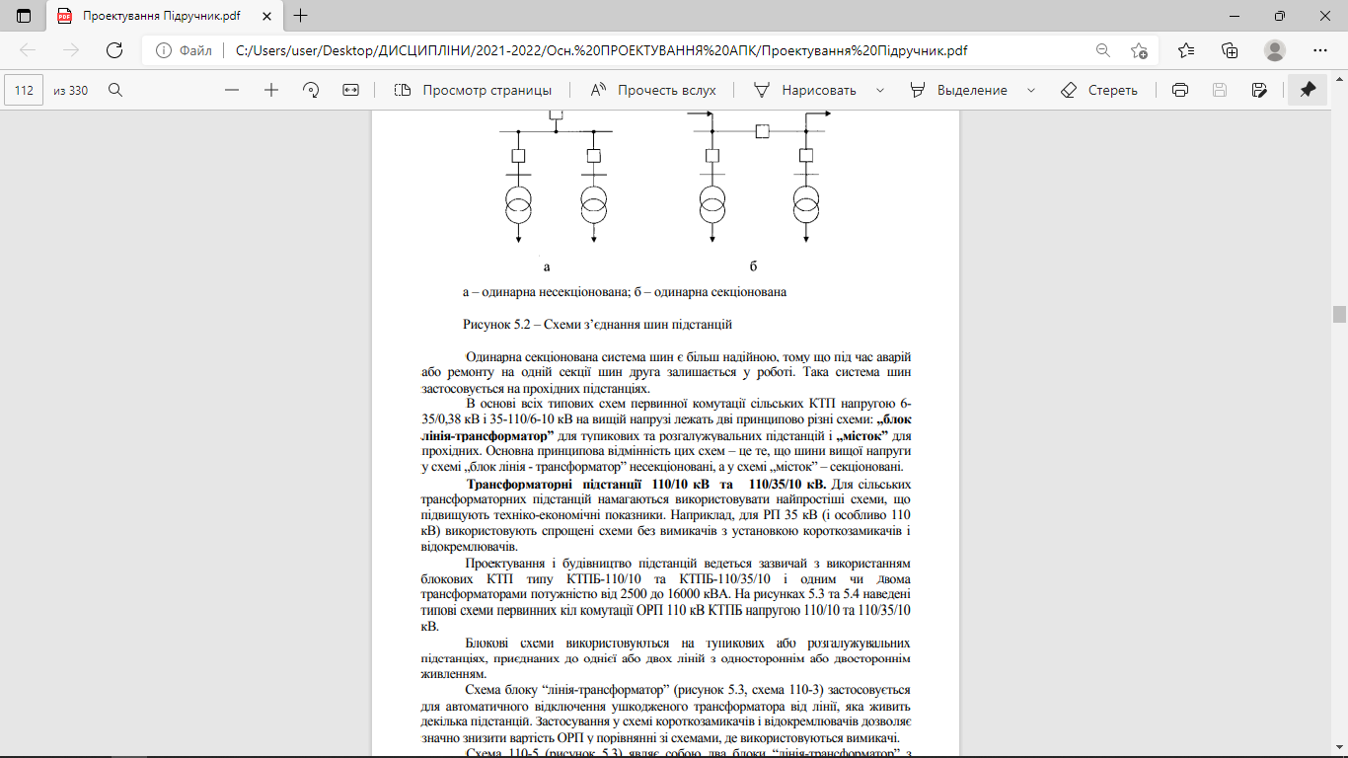

Slide 13
Трансформаторні підстанції 110/10 кВ та 110/35/10 кВ. Для сільських трансформаторних підстанцій намагаються використовувати найпростіші схеми, що підвищують техніко-економічні показники. Наприклад, для РП 35 кВ (і особливо 110 кВ) використовують спрощені схеми без вимикачів з установкою короткозамикачів і відокремлювачів.

Slide 14
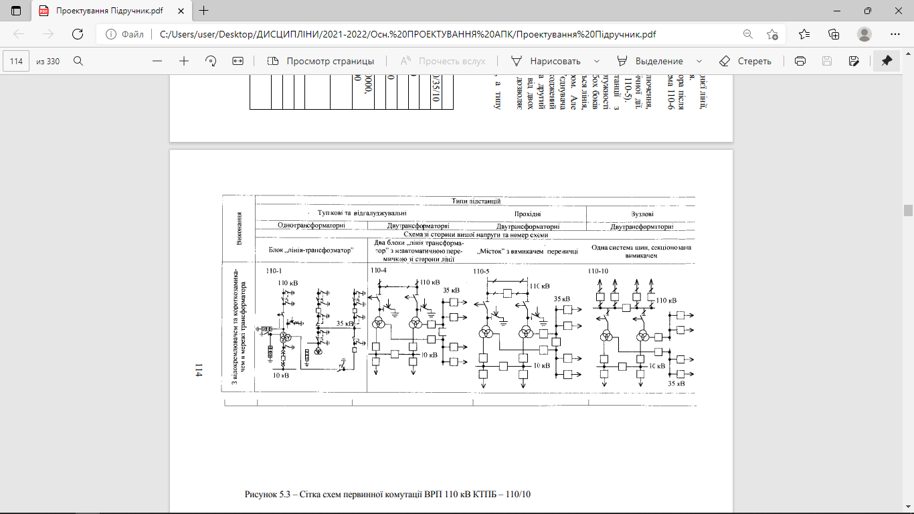
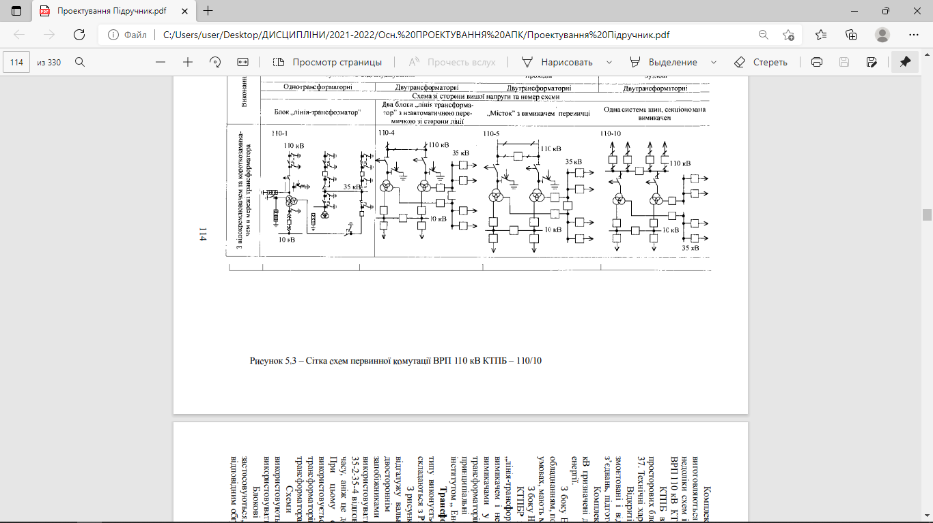

Slide 15
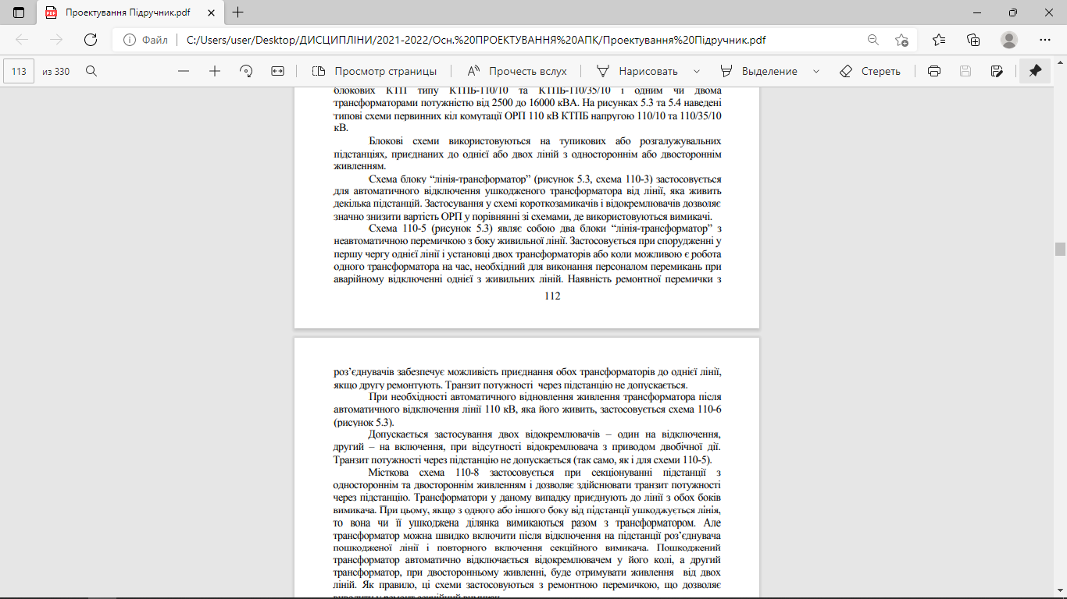
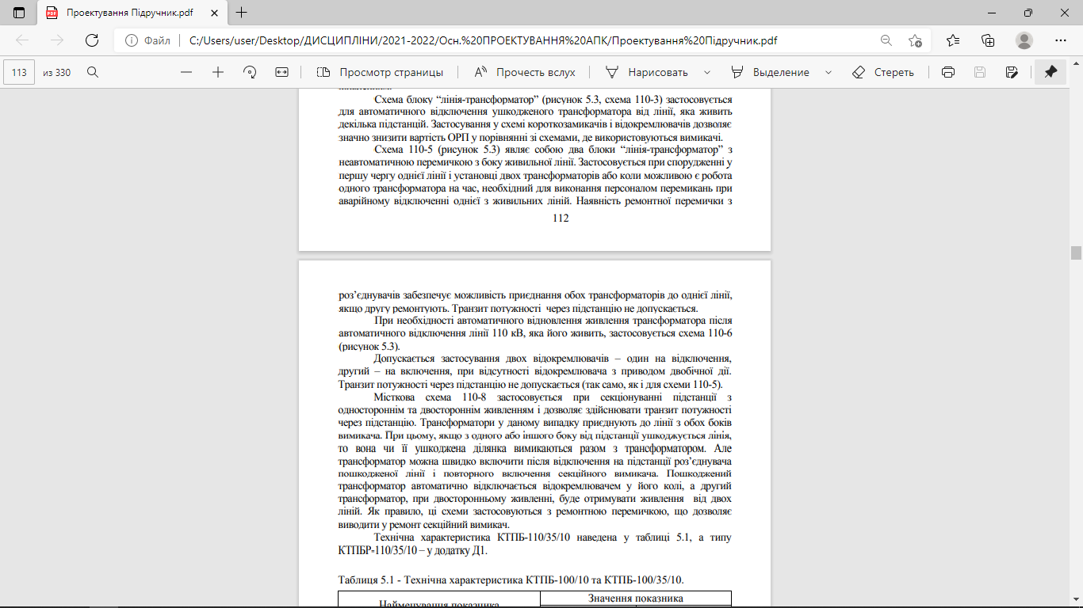

Slide 16
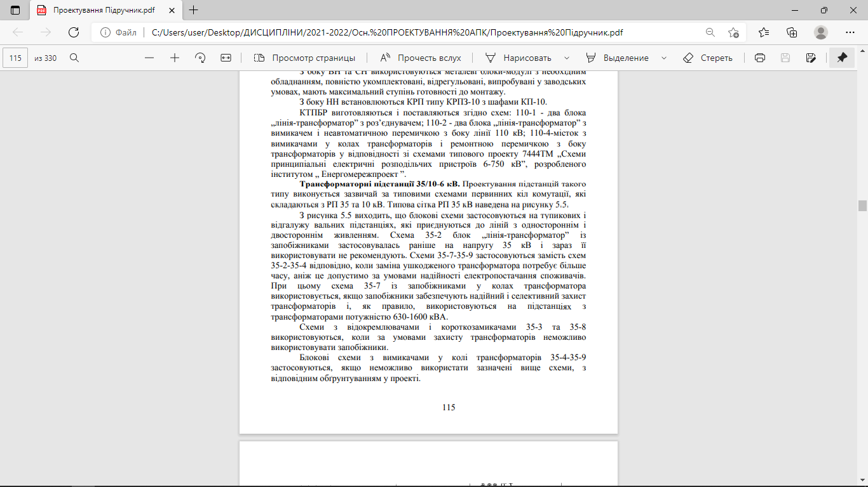

Slide 17
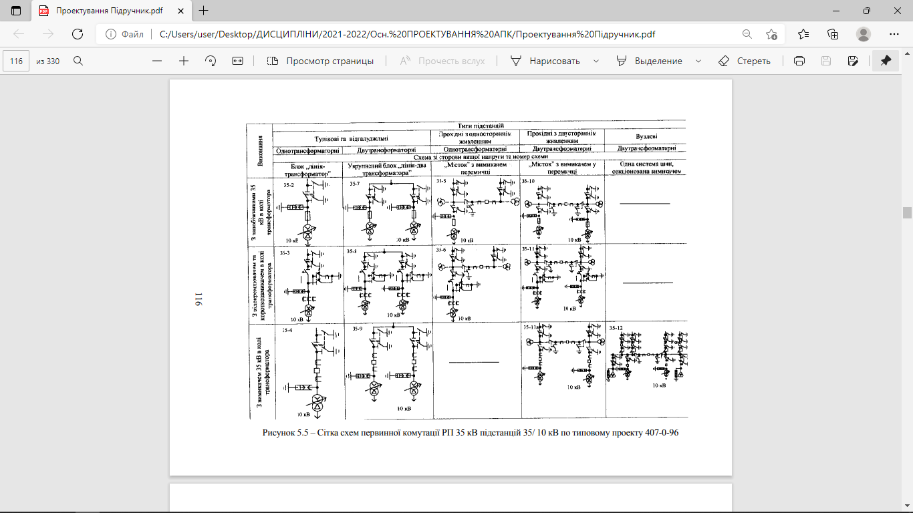

Slide 18
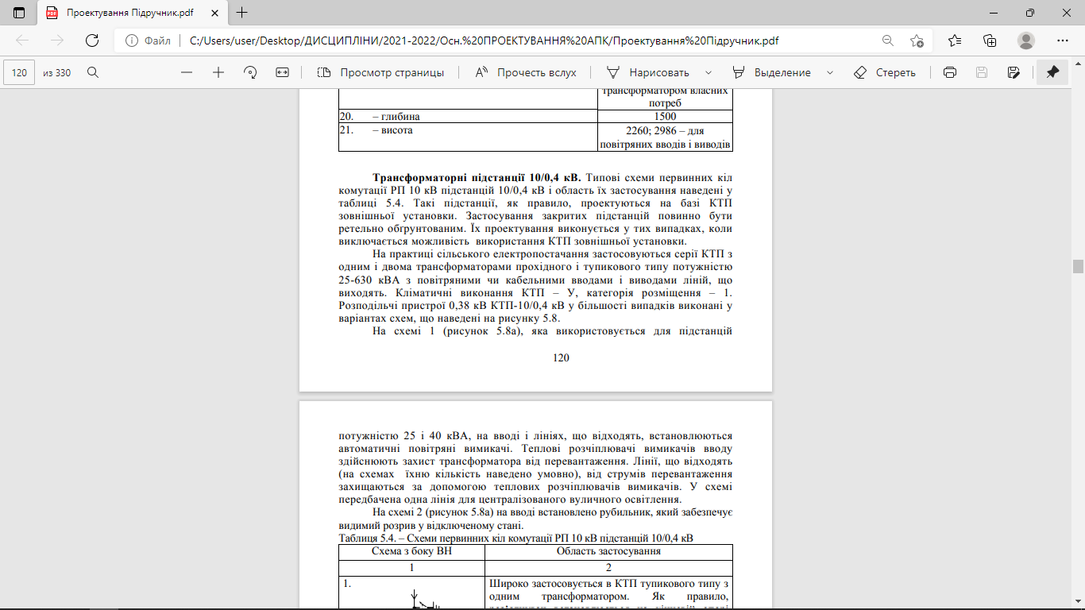

Slide 19
